Slide 1
Разработка веб-приложения для продажи трехмерных моделей
Министерство образования и науки Республики Башкортостан
Государственное автономное профессиональное образовательное учреждение
Уфимский колледж статистики, информатики и вычислительной техники
Студент: И.Е. Петунин
Группа: 20ВЕБ-2
Руководитель: Дмитриева Е.К
Уфа 2024

Slide 2
Цели и задачи
Целью дипломного проекта является упрощение процессов поиска и продажи трехмерных моделей, а также процесса предоставления посреднических услуг.
Задачи дипломного проекта:
•изучить предметную область;
•определить требования к разрабатываемому сервису;
•выполнить проектирование сервиса;
•реализовать веб-приложение на основе выбранных технологий;
•провести тестирования программы.

Slide 3
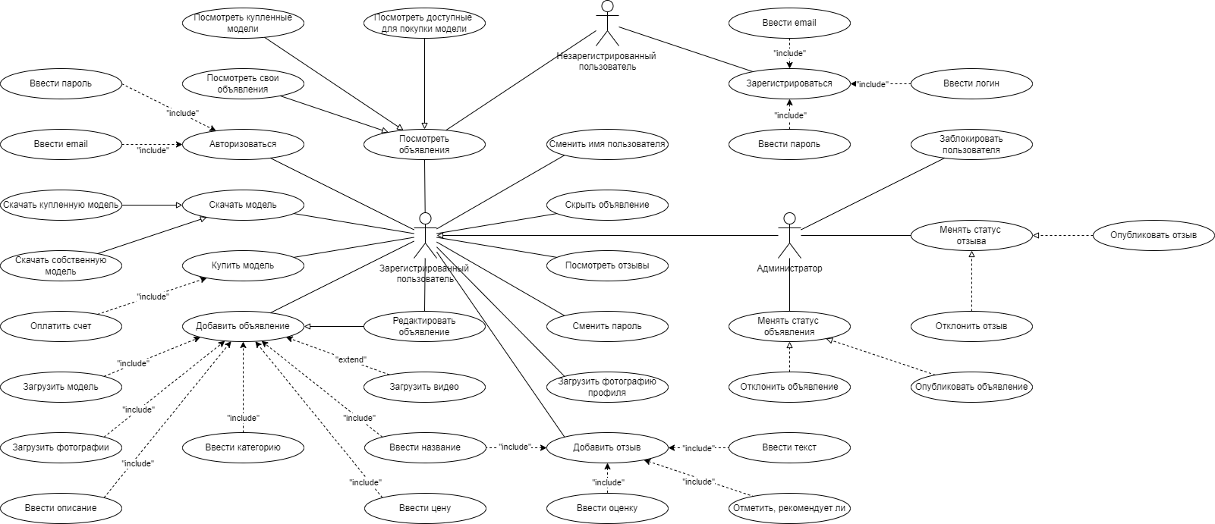
Диаграмма прецедентов

Slide 4
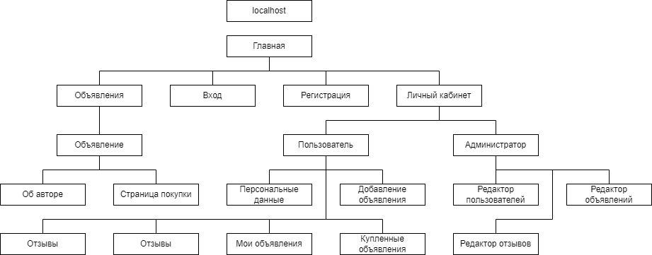
Логическая структура

Slide 5

Входная информация
Входной информацией для системы будут являться:
- данные о пользователе;
- данные о трехмерных моделях;
Входным файлом будет являться файл с трехмерной моделью.

Slide 6
Выходная информация
Выходной информацией для системы будут являться:
- данные о доступных для пользователя трехмерных моделях;
- данные о заказах пользователя;
- счета на оплату.
Выходными файлами будут являться отчеты по соответствующей выходной информации.

Slide 7
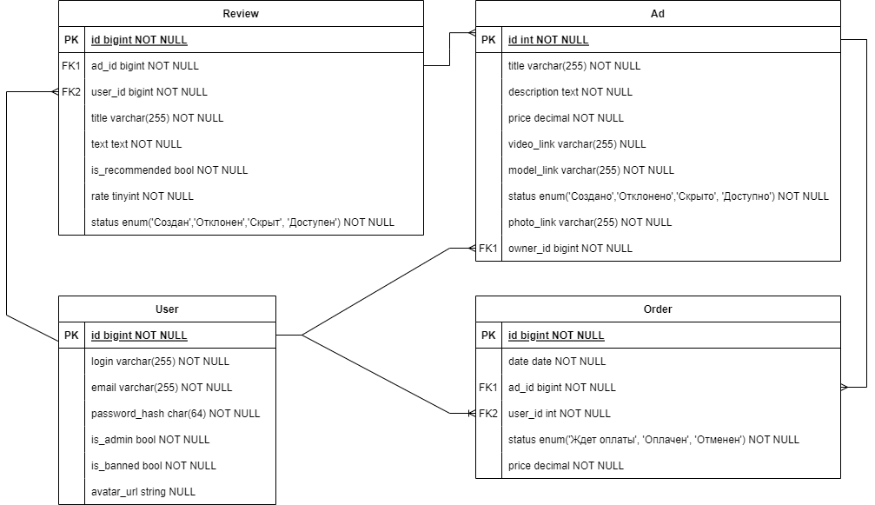
Схема отношений базы данных

Slide 8
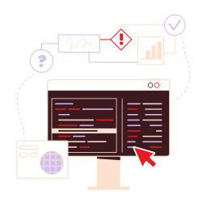
Средства разработки
Средствами разработки при создании веб-приложения являются:
- PHP с использованием Laravel;
- CSS;
- HTML;
- JavaScript;
- MySQL.

Slide 9
Протокол тестирования программного продукта
- тестирование входа при вводе некорректных данных;
- тестирование входа при вводе корректных данных;
- тестирование регистрации при вводе корректных данных;
- тестирование регистрации при вводе некорректных данных;
- тестирование добавления новой модели при вводе корректных данных;
- тестирование добавления новой модели при вводе некорректных данных;
- тестирование добавление нового отзыва при вводе корректных данных;
- тестирование добавление нового отзыва при вводе некорректных данных;
- тестирование пополнения баланса;

Slide 10
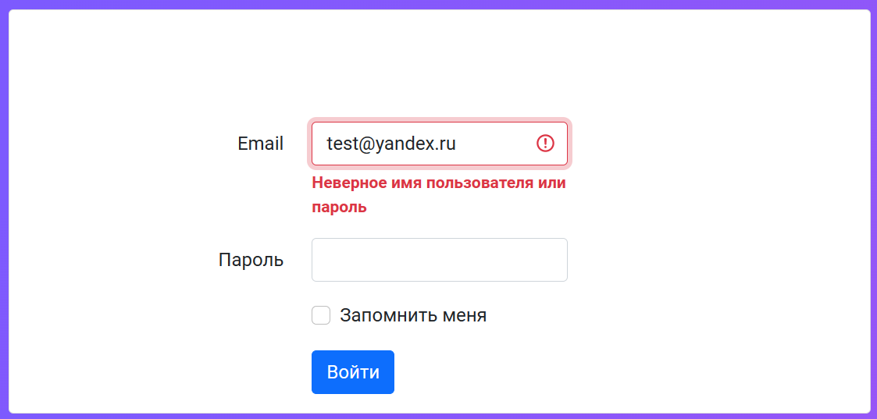
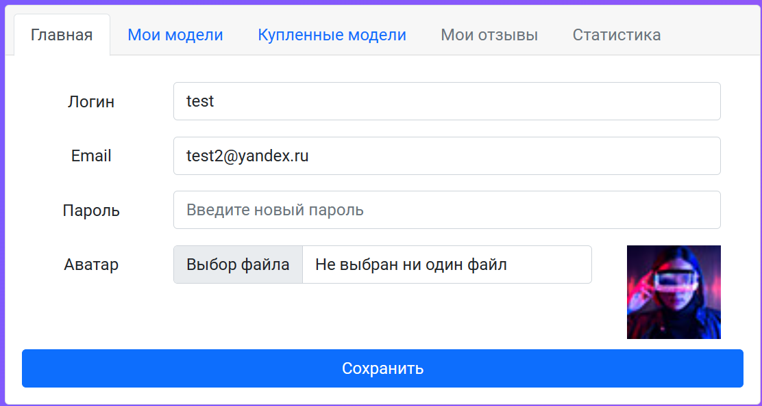
Протокол тестирования программного продукта
Ввод некорректных данных при входе в систему
Страница пользователя при вводе корректных данных в процессе входа в систему или регистрации

Slide 11
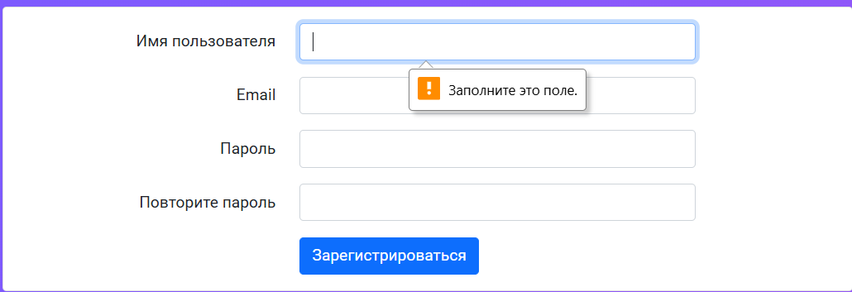
Протокол тестирования программного продукта
Ошибка при вводе некорректных данных в процессе регистрации

Slide 12
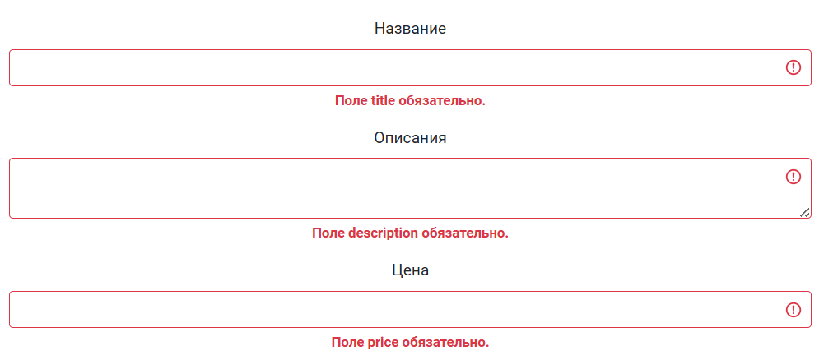
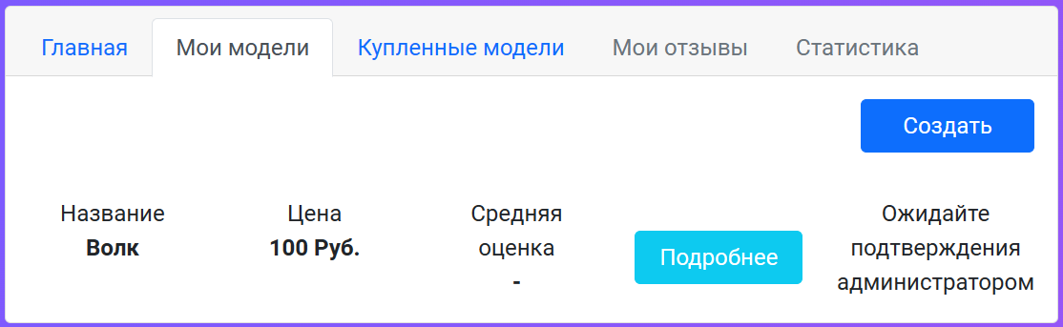
Протокол тестирования программного продукта
Ввод некорректных данных при добавлении модели
Результат ввода корректных данных при добавлении модели

Slide 13
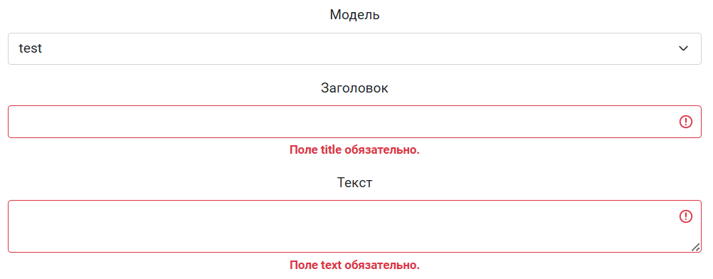
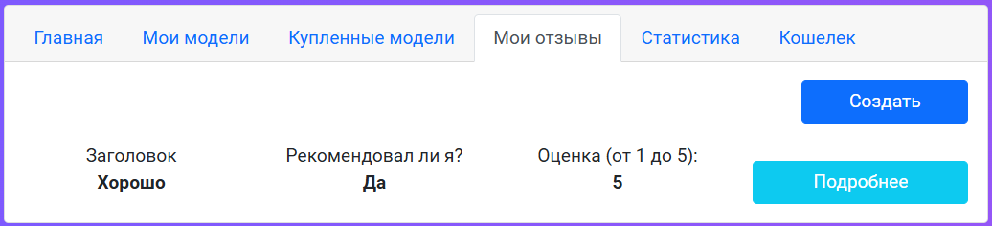
Протокол тестирования программного продукта
Ввод некорректных данных при добавлении отзыва
Результат ввода корректных данных при добавлении отзыва

Slide 14
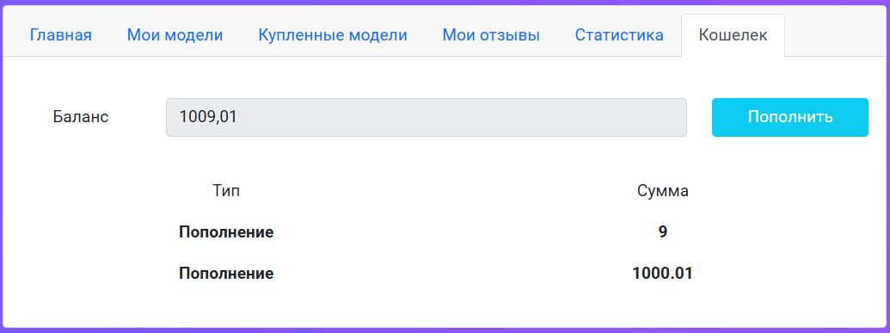
Протокол тестирования программного продукта
Результат тестирования пополнения баланса

Slide 15
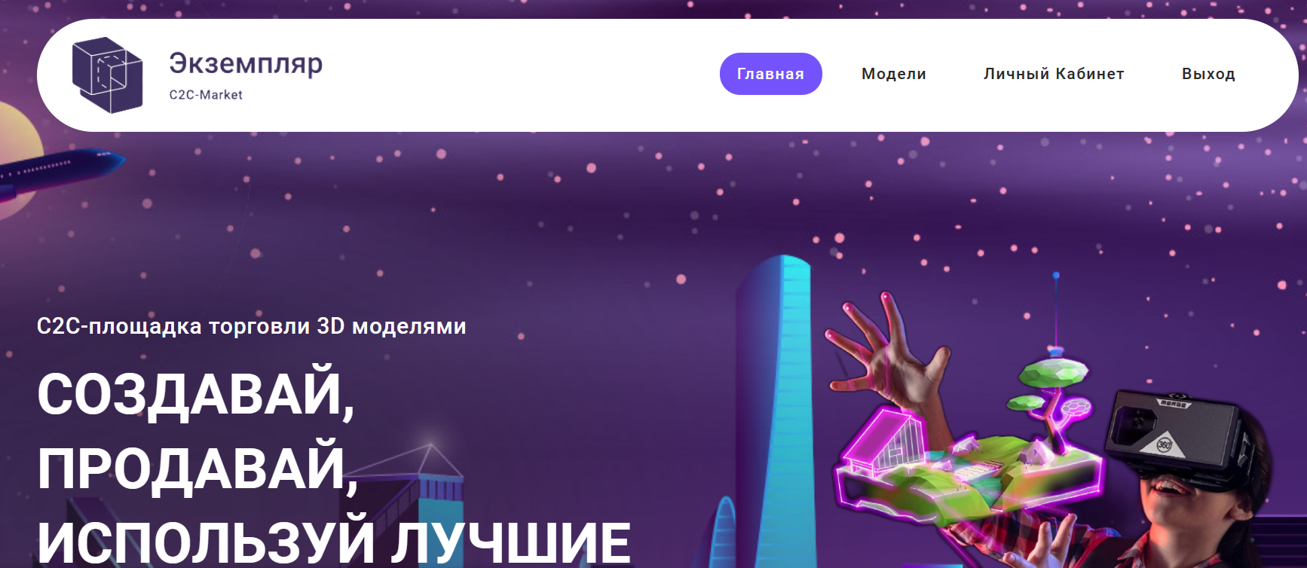
Руководство пользователя
Главная страница

Slide 16
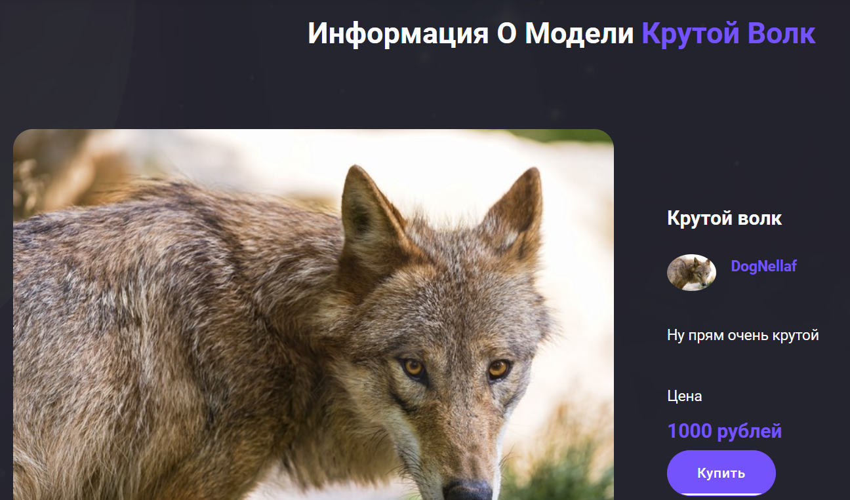
Руководство пользователя
Страница «Подробнее о модели»

Slide 17
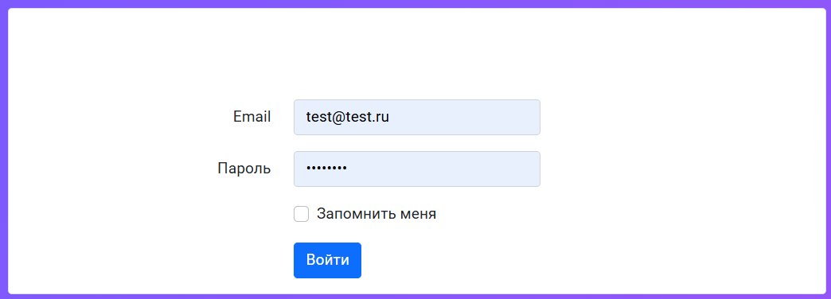
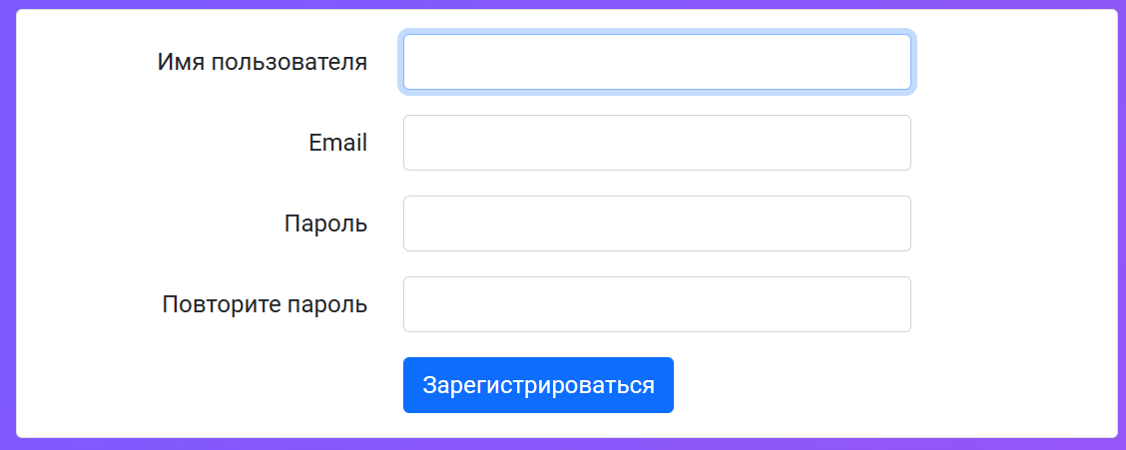
Руководство пользователя
Страница входа в систему
Страница регистрации

Slide 18
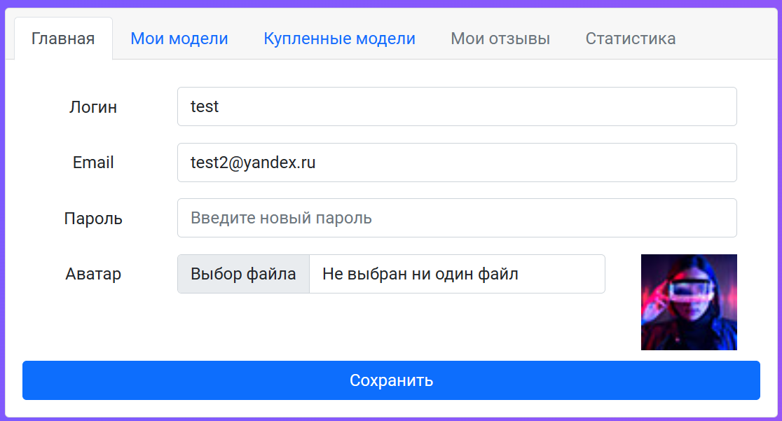
Руководство пользователя
Личный кабинет пользователя

Slide 19
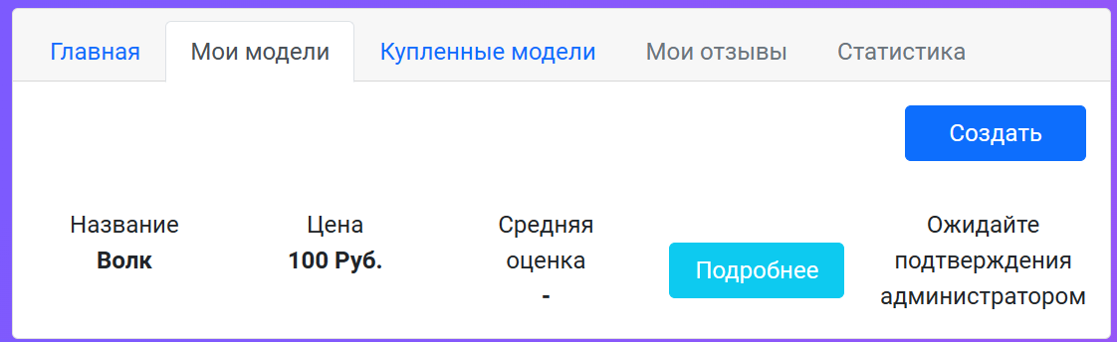
Руководство пользователя
Страница «Мои модели»

Slide 20
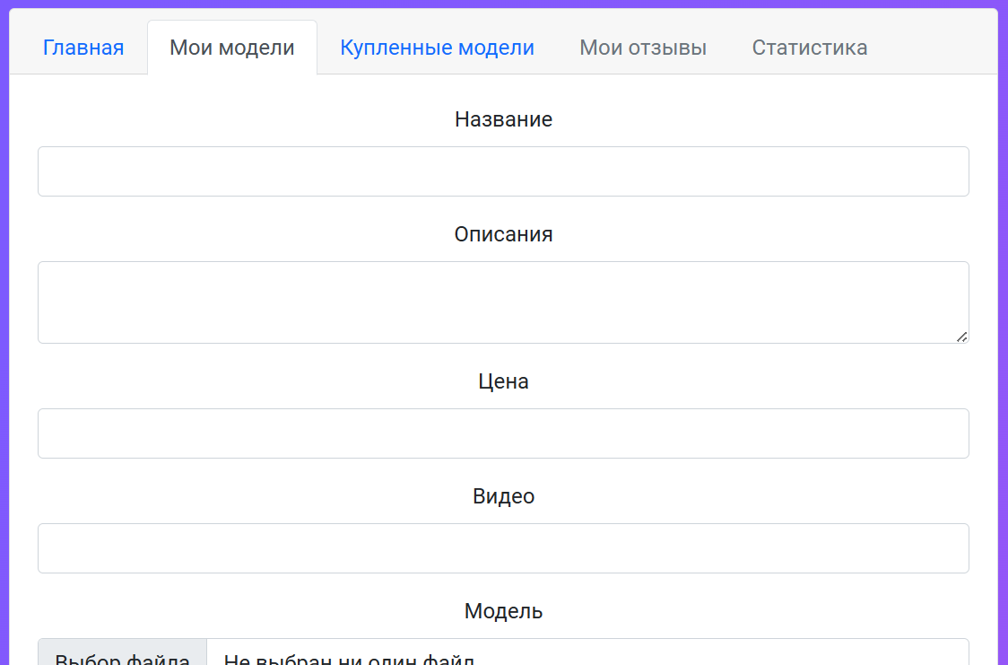
Руководство пользователя
Страница добавления модели

Slide 21
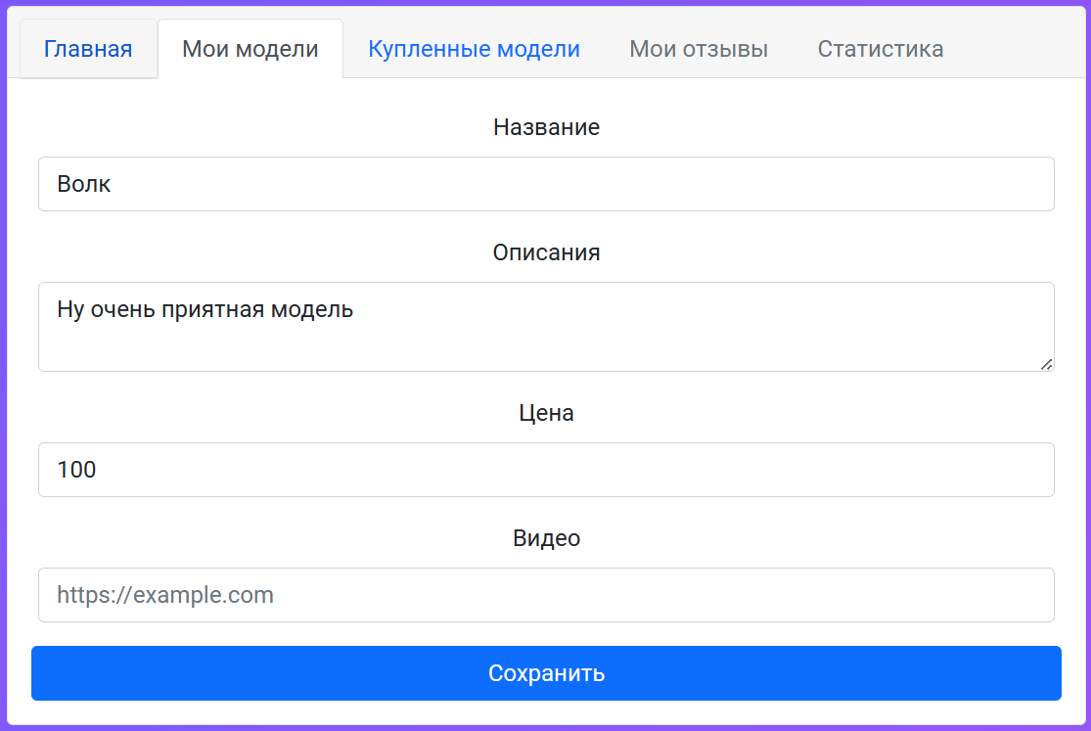
Руководство пользователя
Страница редактирования модели

Slide 22
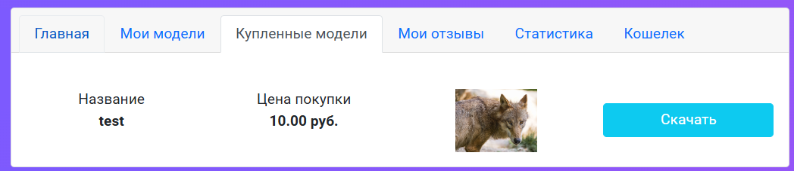
Руководство пользователя
Страница «Купленные модели»

Slide 23
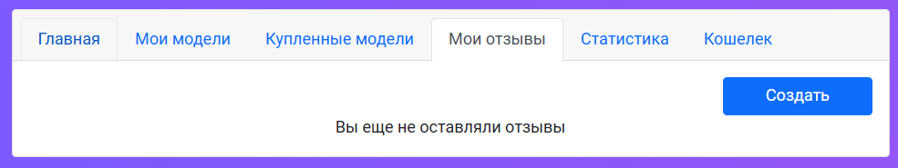
Руководство пользователя
Страница «Мои отзывы»

Slide 24
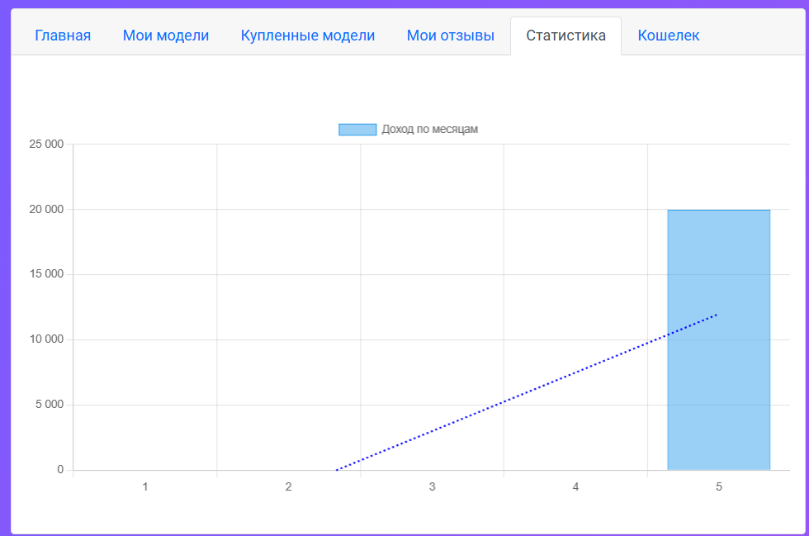
Руководство пользователя
Страница «Статистика»

Slide 25
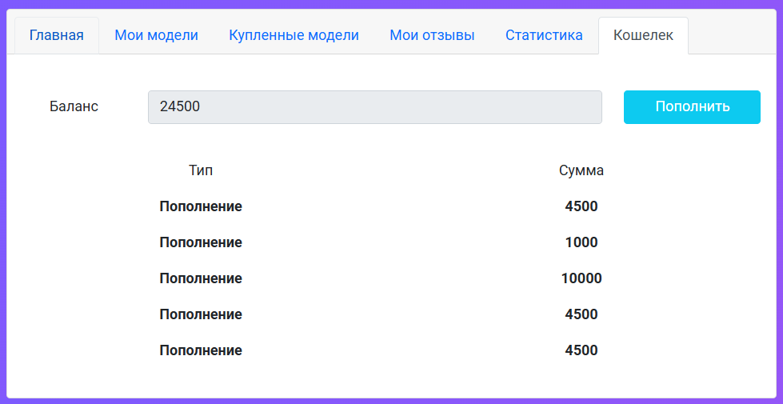
Руководство пользователя
Страница «Кошелек»

Slide 26
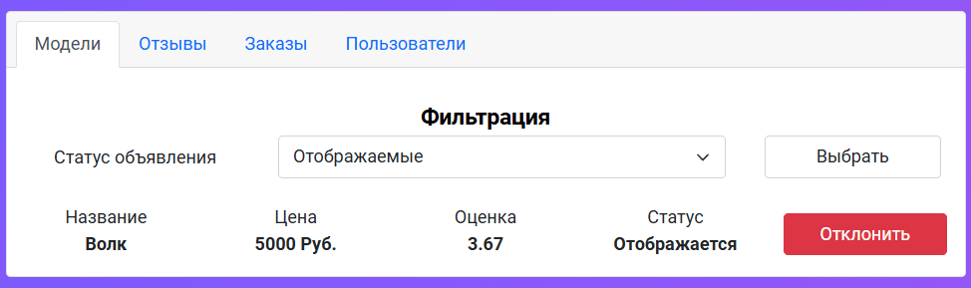
Руководство пользователя
Панель администратора, страница «Модели»

Slide 27
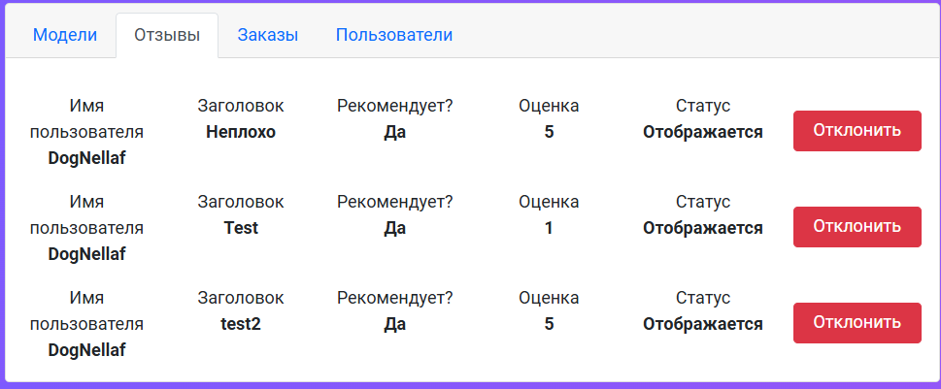
Руководство пользователя
Панель администратора, страница «Отзывы»

Slide 28
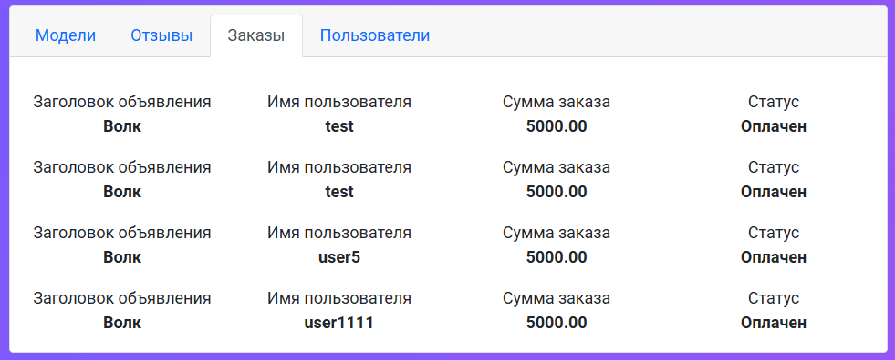
Руководство пользователя
Панель администратора, страница «Заказы»

Slide 29
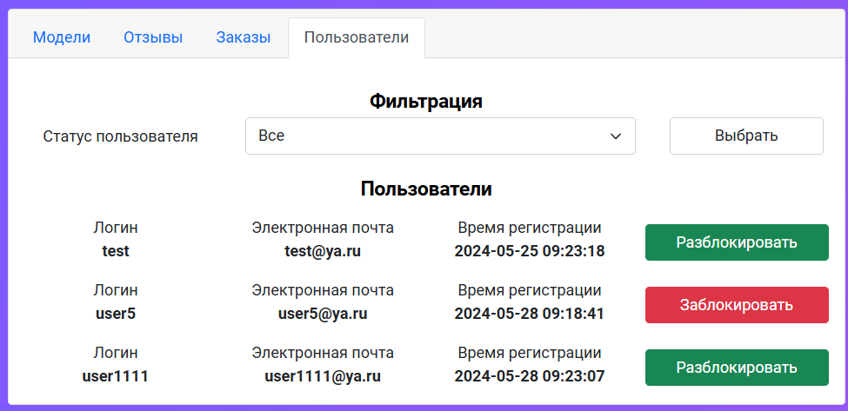
Руководство пользователя
Панель администратора, страница «Пользователи»

Slide 30
Заключение
В ходе работы над проектом было разработано веб-приложение для торговли трехмерными моделями.
Результатом работы стало создание веб-сайта, написанного на языке программирования JavaScript и PHP, с использованием фреймворка Laravel. Для работы с базой данных была использована СУБД MySQL.
По результатам работы можно определить, что цель дипломного проекта была достигнута.

Slide 31
Спасибо за внимание!

